Slide 1
Celoústavné zhromaždenie 21.5.2018

Slide 2
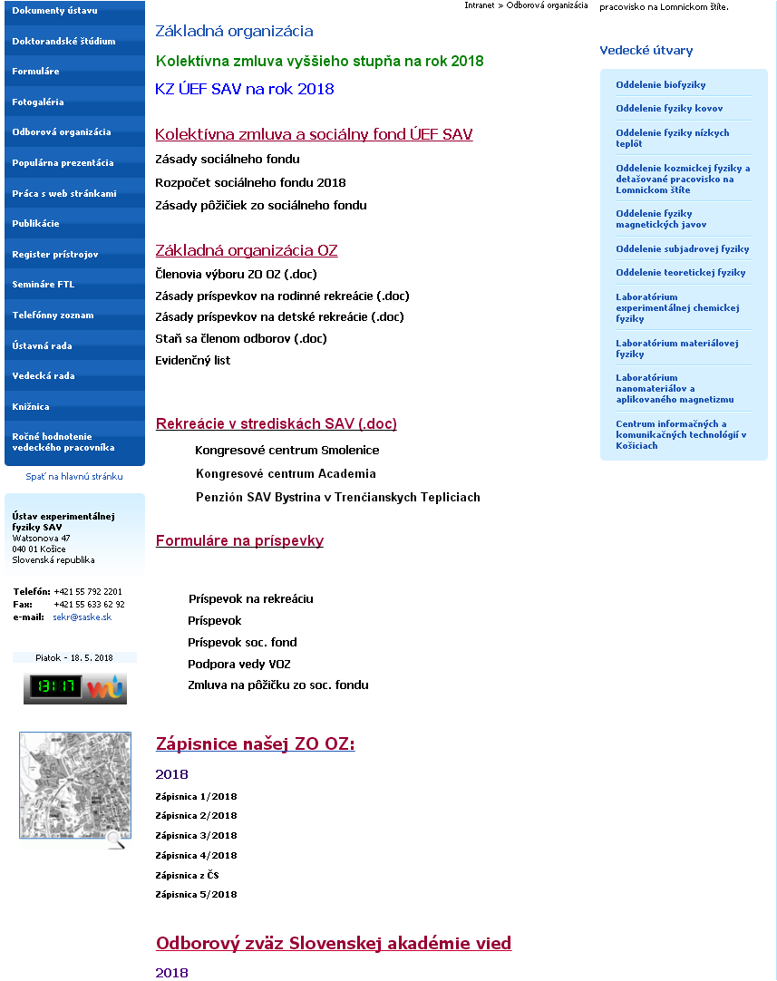

Slide 3
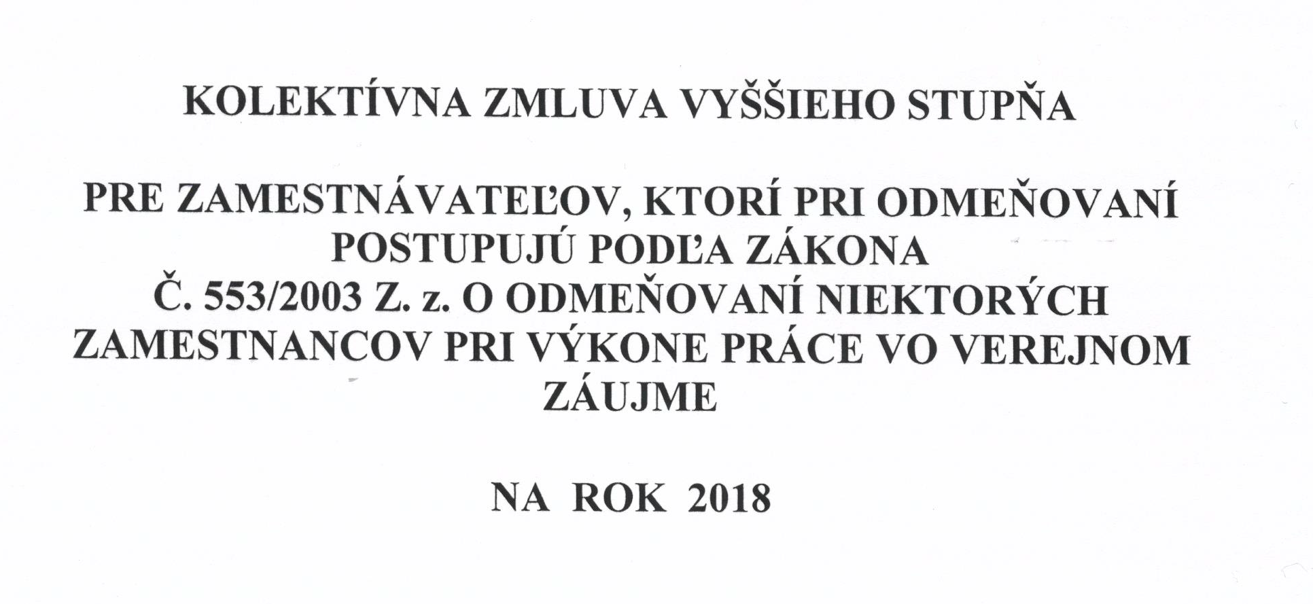
V kolektívnej zmluve vyššieho stupňa bol pre nás naďalej dohodnutý pracovný čas 37 a ½ hodiny týždenne a základná dĺžka dovolenky navýšená o 1 týždeň. Stupnica platových taríf bola navýšená o 4,8 %,

Slide 4
K O L E K T Í V N A Z M L U V A na rok 2018
Zásady tvorby sociálneho fondu v roku 2018
povinným prídelom vo výške 1% a
ďalším prídelom vo výške 0,05% zo súhrnu funkčných platov zamestnancov, zúčtovaných zamestnancom na výplatu za bežný rok.

Slide 5
Zásady čerpania sociálneho fondu v roku 2018
príspevky na závodné stravovanie,
spoločenské aktivity ÚEF SAV,
sociálna výpomoc návratná a nenávratná, na preklenutie ťaživej finančnej situácie v rodine, pri požiari, živelnej pohrome, úmrtí rodinného príslušníka a pod.,
príspevok na pracovné a životné jubileá,
dopravu do zamestnania a späť,
príspevky na kultúru, vzdelávanie, dovolenku, šport,
preventívnu zdravotnú starostlivosť, zdravotné pomôcky, kúpeľné programy,
príspevky na liečenie, očkovanie, prevenciu,
doplnkové dôchodkové sporenie

Slide 6
Čerpanie sociálneho fondu
2017
 | Poč. Stav k 1.1 2017 |  | 8 512,52 €
Príjmy
 | 1%a0,05% z úhrnu funkčných platov |  | 13 165,77 €
 | splátky pôžičiek |  | 2 069,92 €
Spolu |  |  | 23 748,21 €
Výdavky | Regenerácia | pracovníkov
 | Príspevok na | Stravné lístky | 7 911,60 €
 | Príspevok na | kultúrne podujatia | 610,00 €
 | Zdravotnícka starostlivosť |  | 0,00 €
 | Flexi pass v hodnote 30€ pre každého zamestnanca |  | 3 265,51 €
 | Spoločenské | aktivity | 1 400,00 €
 | Spolu |  | 13 187,11 €
 | Príspevok na
 | Sociálna výpomoc | nenávratná pôžička | 0,00 €
 |  | návratná | 3 320,00 €
 | Dôchodkové pripoistenie |  | 352,00 €
 | Spolu |  | 3 672,00 €
 | Príspevok na | prac. a živ. jubileá
 | 50. narodeniny | 4 | 800,00 €
Spolu | 1. odchod do dôchodku | 1 | 200,00 €
 | 25 odprac. Rokov | 3 | 600,00 €
 | Spolu |  | 1 600,00 €
 | Iné
 | Pitný režim |  | 686,44 €
 |  |  | 686,44 €
 | Celkom |  | 19 145,55 €
 | ostatok |  | 4 602,66 €
 | Návrh sociálneho fondu
 | 2018
 |  | Poč. Stav k 1.1 2018 |  | 4 602,66 €
 | Príjmy
 |  | 1%a0,05% z úhrnu funkčných platov |  | 13 500,00 €
 |  | splátky pôžičiek |  | 4 980,00 €
 | Spolu |  |  | 23 082,66 €
 | Výdavky | Regenerácia | pracovníkov
 |  | Príspevok na | Stravné lístky | 8 000,00 €
 |  | príspevok na zamestnanca 70 € |  | 7 000,00 €
 |  | Spoločenské aktivity | ČIČKY | 700,00 €
 |  | Spolu |  | 15 700,00 €
 |  | Príspevok na
 |  | Sociálna výpomoc | nenávratná pôžička | 330,00 €
 |  |  | návratná | 4 980,00 €
 |  | Dôchodkové pripoistenie |  | 400,00 €
 |  | Spolu |  | 5 710,00 €
 |  | Príspevok na | prac. a živ. jubileá
 |  | 50. narodeniny | 4 | 800,00 €
 | Spolu | 1. odchod do dôchodku | 2 | 400,00 €
 |  | 25 odprac. Rokov | 1 | 200,00 €
 |  | Spolu |  | 1 400,00 €
 |  | Celkom |  | 22 810,00 €
 |  | ostatok |  | 272,66 €

Slide 7
Podmienky poskytovania príspevkov zo sociálneho fondu v roku 2018
Vypísať žiadosť

Slide 8
Podporné doklady k príspevku zo SF
dopravu do zamestnania a späť – doklad o trvalom pobyte a cestovné lístky z miesta trvalého pobytu do zamestnania
zdravotné pomôcky, kúpeľné programy, príspevky na liečenie, očkovanie, prevenciu – predpis lekára a daňový doklad o úhrade
doplnkové dôchodkové sporenie - potvrdenie DDS o výške príspevku za rok 2018
ostatné - daňový doklad

